Slide 1
Application du premier principe de la thermodynamique à la réaction chimique
Niveau : CPGE
Pré-requis :
Thermodynamqiue physique, notion d’enthalpie, d’énergie interne
- Notion d’état standard

Slide 2
Modélisation de la réaction chimique
Hypothèses :
N espèces (réactifs et produits) indicés par i
MIGP (Modèle idéal de gaz parfait)
Y grandeur extensive (H,S, U ou G)
$$Y \left(T,p,n_{i}\right)= \sum_{i=1}^{N}{n_{i}}{\left(\frac{∂Y}{∂n_{i}}\right)}_{T,p,n_{j≠i}}$$
$$Y_{mi}^{0}(T)$$
Grandeur molaire partielle associée à Y

Slide 3
Modélisation de la réaction chimique
$$α_{1} R_{1} + α_{2}R_{2} … → β_{1}P_{1} + β_{2}P_{2}$$
$$n_{10}$$ | $$n_{20}$$ | $$n_{10}′$$ | $$n_{20}′$$
$$n_{10} − α_{1}ξ$$ | $$n_{20} − α_{2}ξ$$ | $$n_{10}^{′}+ β_{1}ξ$$ | $$n_{20}^{′}+ β_{2}ξ$$
Variation de Y (H ou U) au cours de la réaction :
$ΔY=\left(\sum_{produits}{β_{i}{ξ Y}_{mi}^{0}\left(T\right)−\sum_{réactifs}{α_{i}ξ{ Y}_{mi}^{0}\left(T\right) }}\right)=(\sum_{i}{υ_{i}Y_{mi}^{0}}) ξ$
$$Δ_{r}Y^{0}(T)$$
Grandeur standard de réaction (J/mol)

Slide 4
Enthalpie standard de changement d’état
S → L : $L_{fus}°\left(T\right)= H_{mL}°\left(T\right)− H_{mS}°(T)$
L → G : $L_{vap}°\left(T\right)= H_{mG}°\left(T\right)− H_{mL}°(T)$
S → G : $L_{sub}°\left(T\right)= H_{mG}°\left(T\right)− H_{mS}°(T)$
Exemple : vaporisation d’1 mole d’eau :
$$H_{2}O_{(l)} → H_{2}O_{(g)}$$
$$Δ_{vap}H°\left(373K\right)=40,7 kJ.{mol}^{−1}$$

Slide 5
Etat standard de référence d’un élément
Elément | Etat standard de référence à 298 K
Oxygène | $$O_{2(g)}$$
Carbone | $$C_{(graphite)}$$
Chlore | $${Cl}_{2(g)}$$
Azote | $$N_{2(g)}$$
Iode | $$I_{2(s)}$$
Brome | $${Br}_{2(l)}$$

Slide 6
Enthalpie standard de formation
Réaction de formation de ${CO}_{2(g)}$ :
$$C_{\left(graphite\right)}+ O_{2(g)}→1 {CO}_{2(g)}$$

Slide 7
Enthalpie standard de formation
Réaction de formation de ${CO}_{2(g)}$ :
$$C_{\left(graphite\right)}+ O_{2(g)}→1 {CO}_{2(g)}$$
Réaction de formation de ${H_{2}O}_{(g)}$ :
$$H_{2\left(g\right)}+ {\frac{1}{2}O}_{2(g)}→1 {H_{2}O}_{(g)}$$

Slide 8
Application de la loi de Hess : réaction entre un acide fort et une base forte
$$H_{(aq)}^{+}+ {HO}_{(aq)}^{−} → H_{2}O_{(l)}$$
Espèce | $${HO}_{(aq)}^{−}$$ | $$H_{(aq)}^{+}$$ | $$H_{2}O_{(l)}$$
$$Δ_{f}H°(298K)$$ | -230 kJ/mol | 0 | -285 kJ/mol

Slide 9
Application de la loi de Hess : combustion du méthane
$${CH}_{4(g)}+ O_{2(g)}→ H_{2}O_{(l)}+ {CO}_{2(g)}$$
Espèce | $${CH}_{4(g)}$$ | $$O_{2(g)}$$ | $$H_{2}O_{(l)}$$ | $${CO}_{2(g)}$$
$$Δ_{f}H°(298K)$$ | -74,9 kJ/mol | 0 | -285,8 kJ/mol | -393,5 kJ/mol

Slide 10
Notion de chemin fictif
Etat final
$$T_{f}$$
$$T_{i}$$
Etat initial
$$ξ$$
$$ξ_{i}$$
$$ξ_{f}$$

Slide 11
Notion de chemin fictif
Etat final
$$T_{f}$$
$$T_{i}$$
Etat initial
$$ξ$$
$$ξ_{i}$$
$$ξ_{f}$$

Slide 12
Notion de chemin fictif
$$T_{f}$$
$$T_{i}$$
Réaction chimique à température constante
$$ξ$$
$$ξ_{i}$$
$$ξ_{f}$$

Slide 13
Notion de chemin fictif
$$T_{f}$$
Variation de température à composition chimique fixée
$$T_{i}$$
Réaction chimique à température constante
$$ξ$$
$$ξ_{i}$$
$$ξ_{f}$$

Slide 14
Mesure d’une enthalpie de réaction par calorimétrie
Thermocouple
$$H_{(aq)}^{+}$$
$${HO}_{(aq)}^{−}$$

Slide 15
Mesure d’une enthalpie de réaction par calorimétrie
Thermocouple
$$H_{(aq)}^{+}+ {HO}_{(aq)}^{−} → H_{2}O_{(l)}$$

Slide 16
Mesure d’une enthalpie de réaction par calorimétrie
Thermocouple
Système = {Intérieur du calorimètre + mélange réactionnel}
$$H_{(aq)}^{+}+ {HO}_{(aq)}^{−} → H_{2}O_{(l)}$$

Slide 17
Mesure d’une enthalpie de réaction par calorimétrie
Thermocouple
Système = {Intérieur du calorimètre + mélange réactionnel}
$$H_{(aq)}^{+}+ {HO}_{(aq)}^{−} → H_{2}O_{(l)}$$
$$C_{a}V_{a}$$ | $$C_{b}V_{b}$$ | $$n_{0}$$
0 | 0 | $$n_{0}+ C_{a}V_{a}$$

Slide 18
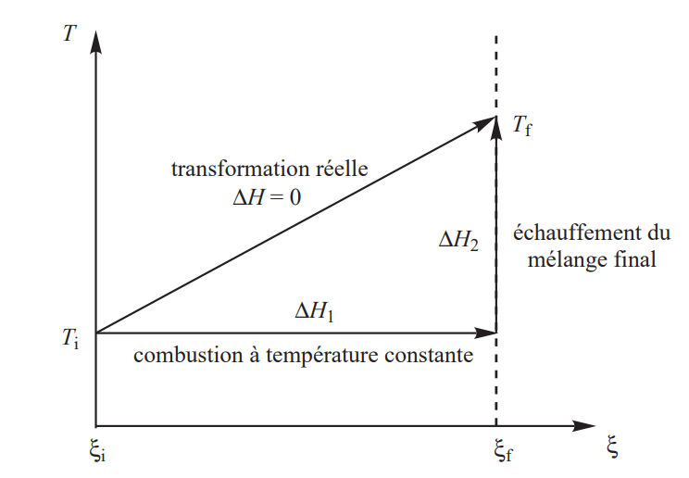
Détermination d’une température de flamme

Slide 19
Détermination d’une température de flamme
$$n_{0} {CH}_{4(g)}$$
$${2n}_{0} O_{2(g)}$$
$${8n}_{0} N_{2(g)}$$
$$T_{i}$$
$$n_{0} {CO}_{2(g)}$$
$${2n}_{0} {H_{2}O}_{(g)}$$
$${8n}_{0} N_{2(g)}$$
$$T_{F}$$
$${ΔH}_{TOT}$$

Slide 20
Détermination d’une température de flamme
$$n_{0} {CH}_{4(g)}$$
$${2n}_{0} O_{2(g)}$$
$${8n}_{0} N_{2(g)}$$
$$T_{i}$$
$$n_{0} {CO}_{2(g)}$$
$${2n}_{0} {H_{2}O}_{(g)}$$
$${8n}_{0} N_{2(g)}$$
$$T_{F}$$
$${ΔH}_{TOT}$$
$${ΔH}_{1}$$
Réaction
chimique
Isobare
Isotherme
$$n_{0} {CO}_{2(g)}$$
$${2n}_{0} {H_{2}O}_{(l)}$$
$${8n}_{0} N_{2(g)}$$
$$T_{i}$$

Slide 21
Détermination d’une température de flamme
$$n_{0} {CH}_{4(g)}$$
$${2n}_{0} O_{2(g)}$$
$${8n}_{0} N_{2(g)}$$
$$T_{i}$$
$$n_{0} {CO}_{2(g)}$$
$${2n}_{0} {H_{2}O}_{(g)}$$
$${8n}_{0} N_{2(g)}$$
$$T_{F}$$
$${ΔH}_{TOT}$$
$${ΔH}_{1}$$
Réaction
chimique
Isobare
Isotherme
$$n_{0} {CO}_{2(g)}$$
$${2n}_{0} {H_{2}O}_{(l)}$$
$${8n}_{0} N_{2(g)}$$
$$T_{i}$$
$$n_{0} {CO}_{2(g)}$$
$${2n}_{0} {H_{2}O}_{(l)}$$
$${8n}_{0} N_{2(g)}$$
$$T_{éb}$$
$${ΔH}_{2}$$
Echauffement isobare

Slide 22
Détermination d’une température de flamme
$$n_{0} {CH}_{4(g)}$$
$${2n}_{0} O_{2(g)}$$
$${8n}_{0} N_{2(g)}$$
$$T_{i}$$
$$n_{0} {CO}_{2(g)}$$
$${2n}_{0} {H_{2}O}_{(g)}$$
$${8n}_{0} N_{2(g)}$$
$$T_{F}$$
$${ΔH}_{TOT}$$
$${ΔH}_{1}$$
Réaction
chimique
Isobare
Isotherme
$$n_{0} {CO}_{2(g)}$$
$${2n}_{0} {H_{2}O}_{(l)}$$
$${8n}_{0} N_{2(g)}$$
$$T_{i}$$
$$n_{0} {CO}_{2(g)}$$
$${2n}_{0} {H_{2}O}_{(l)}$$
$${8n}_{0} N_{2(g)}$$
$$T_{éb}$$
$$n_{0} {CO}_{2(g)}$$
$${2n}_{0} {H_{2}O}_{(g)}$$
$${8n}_{0} N_{2(g)}$$
$$T_{éb}$$
$${ΔH}_{2}$$
Echauffement isobare
$$Δ_{vap}H_{eau}(T_{éb})$$
Vaporisation de l’eau

Slide 23
Détermination d’une température de flamme
$$n_{0} {CH}_{4(g)}$$
$${2n}_{0} O_{2(g)}$$
$${8n}_{0} N_{2(g)}$$
$$T_{i}$$
$$n_{0} {CO}_{2(g)}$$
$${2n}_{0} {H_{2}O}_{(g)}$$
$${8n}_{0} N_{2(g)}$$
$$T_{F}$$
$${ΔH}_{TOT}$$
$${ΔH}_{1}$$
Réaction
chimique
Isobare
Isotherme
$$n_{0} {CO}_{2(g)}$$
$${2n}_{0} {H_{2}O}_{(l)}$$
$${8n}_{0} N_{2(g)}$$
$$T_{i}$$
$$n_{0} {CO}_{2(g)}$$
$${2n}_{0} {H_{2}O}_{(l)}$$
$${8n}_{0} N_{2(g)}$$
$$T_{éb}$$
$$n_{0} {CO}_{2(g)}$$
$${2n}_{0} {H_{2}O}_{(g)}$$
$${8n}_{0} N_{2(g)}$$
$$T_{éb}$$
$${ΔH}_{3}$$
Echauffement
isobare
$${ΔH}_{2}$$
Echauffement isobare
$$Δ_{vap}H_{eau}(T_{éb})$$
Vaporisation de l’eau

